Slide 1

Lógica de Programação
Módulo 1
Aula 11 – Relatórios
Prof. André Marcelo Panhan

Slide 2
Conteúdo
Relatórios
  Características dos Formulários
  Controle de linhas e salto de páginas
  Impressão de Cabeçalho e Estética de Página

Slide 3
Relatórios
Introdução
  A impressão de relatórios é o registro de informações processadas pelo computador em um meio de armazenamento de dados chamado de formulário.
  Para efetuarmos a impressão de relatórios devemos nos preocupar com os seguintes aspectos:
    Características do formulário
    Controle de linhas e salto de página
    Impressão de cabeçalho e estética da página
    Impressão de rodapé
    Numeração de páginas

Slide 4
Relatórios
Características do Formulário
  A maioria dos formulários possui um formato padrão, isto é, a quantidade de linhas por página e de caracteres por linha são constantes.

Slide 5
Relatórios
Controle de linhas e salto de páginas
  Uma preocupação com impressão de relatórios é não permitir que a impressora imprima fora do papel, pois além de esteticamente não ficar bom, haveria perda de informações.
  Para controlarmos o número de linhas impressas, devemos criar um contador de linha e não deixar o valor desses contadores ultrapassarem o número desejado de linhas por páginas.

Slide 6
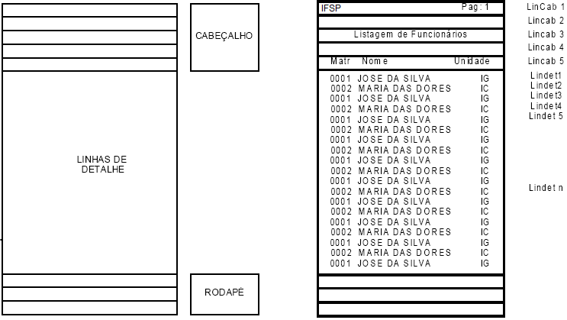
Relatórios
Impressão de Cabeçalho e Estética de Página
  Para termos uma ideia melhor da estética do formulário, veja o exemplo abaixo.

Slide 7
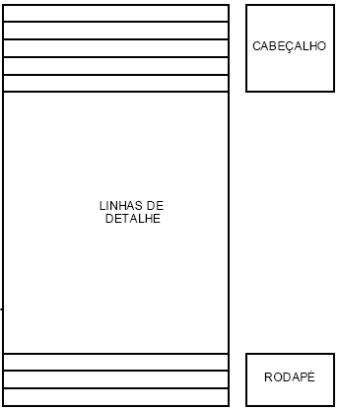
Relatórios
Impressão de Cabeçalho e Estética de Página
  Área de Cabeçalho - Local onde devemos colocar um cabeçalho para identificarmos o assunto a que se refere o conteúdo da página como um todo, e um cabeçalho indicando o significado do conteúdo de cada coluna de informações. Pode haver outras linhas de cabeçalho de acordo com a necessidade.

Slide 8
Relatórios
Impressão de Cabeçalho e Estética de Página
  Linha de Detalhe - São as linhas geradas a partir de dados lidos de um arquivo.

Slide 9
Relatórios
Impressão de Cabeçalho e Estética de Página
  Área de Rodapé - Pode haver linhas contendo valores de totalizações de determinadas colunas e/ou linhas de identificação da empresa, ou outras informações qualquer.

Slide 10
Relatórios
Exercício 1
  Um banco deseja armazenar os dados de todos os seus clientes e consulta-los quando desejar. Para isso solicitou o desenvolvimento de 2 algoritmos:
    Elabore um algoritmo para cadastrar todos os clientes do banco em um arquivo de dados com as seguintes dados:
      Conta-Corrente
      Nome do Cliente
      Saldo Atual

Slide 11
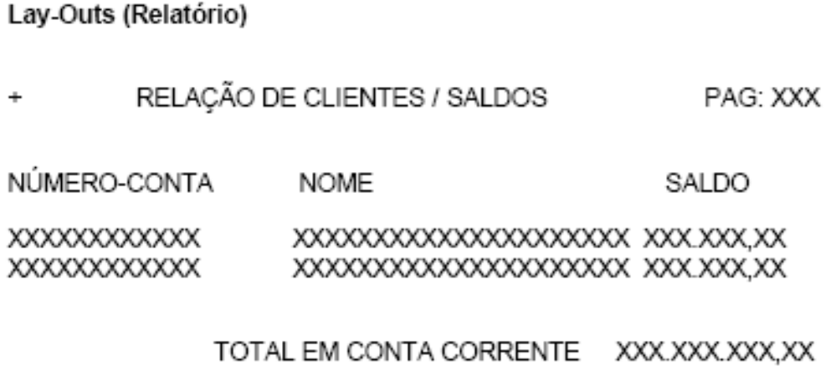
Relatórios
Exercício 1
    Desenvolva um segundo algoritmo que permita emitir uma listagem de todos os clientes cujos saldos sejam iguais ou superiores a R$ 1.500,00.
      Cabeçalhos em todas as páginas, 5 linhas (clientes) por página e totalização no final de cada página.

Slide 12
Relatórios
Exercício 2
  Agenda de Contatos
    Desenvolva uma agenda de contatos com as seguintes opções:
      Tela Principal
        Cadastrar Contato
        Alterar Contato
        Excluir Contato
        Consultar Contato
        Sair

Slide 13
Relatórios
Exercício 2
  Agenda de Contatos
    Cadastrar Contato
      Permite ao usuário cadastrar um novo contato com os seguintes dados:
        Nome
        Endereço
        Telefone
        Excluído

Slide 14
Relatórios
Exercício 2
  Agenda de Contatos
    Alterar Contato
      O usuário pesquisa um contato utilizando como filtro:
        Nome
      Serão exibidos todos os contatos que possuem o Nome informado.
      O usuário escolhe o contato que deseja alterar.
      O usuário informa os novos dados do contato escolhido.
      O sistema altera dos dados escolhidos.

Slide 15
Relatórios
Exercício 2
  Agenda de Contatos
    Excluir Contato
      O usuário pesquisa um contato utilizando como filtro:
        Nome
      Serão exibidos todos os contatos que possuem o Nome informado.
      O usuário escolhe o contato que deseja excluir.
      O sistema realiza uma exclusão lógica do contato escolhido, alterando o dado Excluído para SIM

Slide 16
Relatórios
Exercício 2
  Agenda de Contatos
    Consultar Contato
      O usuário pesquisa um contato utilizando como filtro:
        Nome
      Serão exibidos todos os contatos que possuem o Nome informado.
      O usuário escolhe o contato que deseja consultar.
      O sistema apresentar todos os dados do contato escolhido.

Slide 17
Relatórios
Exercício 2
  Agenda de Contatos
    Sair
      Usuário encerra a aplicação

Slide 18
Próxima Aula
Subprogramas
  Procedimentos
  Funções
  Passagem de Parâmetros por Referência

